Slide 1



Tự nhiên và xã hội 3
Bài 11
DI TÍCH LỊCH SỬ - VĂN HÓA
và CẢNH QUAN THIÊN NHIÊN
(Tiết 1)
Trang 48

Slide 2
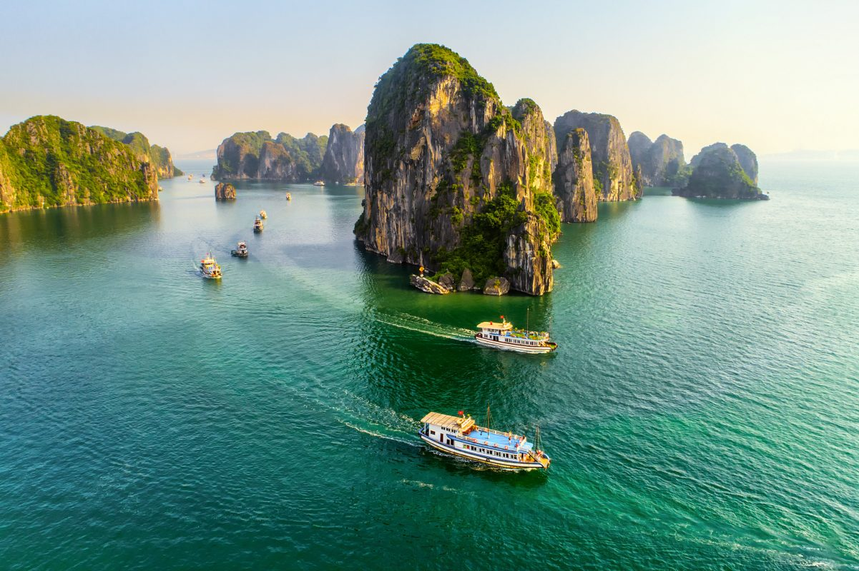



Slide 3


Slide 4


Slide 5


Khám phá di tích lịch sử - văn hóa, cảnh quan thiên nhiên ở Việt Nam
Hoạt động 1

Slide 6

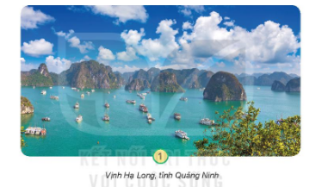
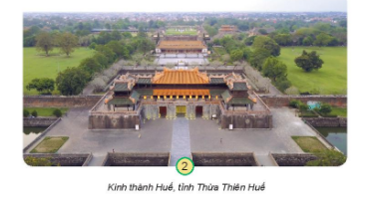
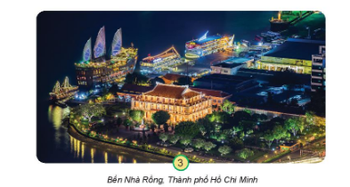
Hãy chọn một địa danh dưới đây và nói những điều em biết về nơi đó
THẢO LUẬN
NHÓM 4

Slide 7

Hãy chọn một địa danh dưới đây và nói những điều em biết về nơi đó
THẢO LUẬN
NHÓM 4
CÙNG CHIA SẺ

Slide 8
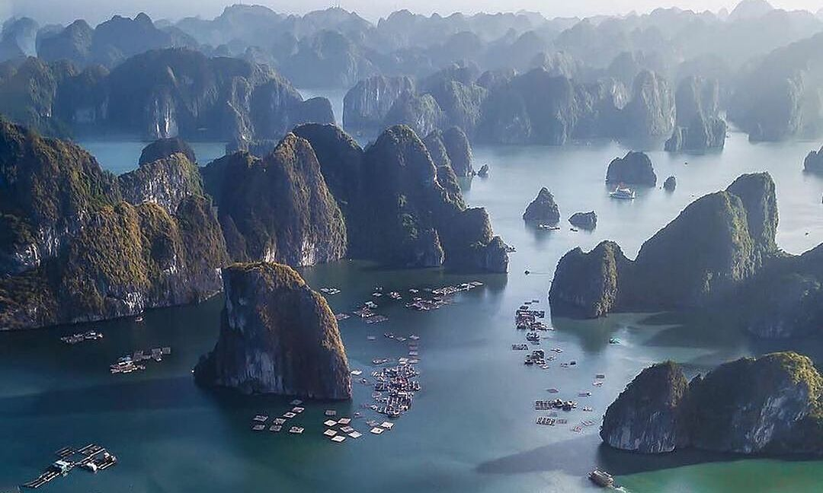
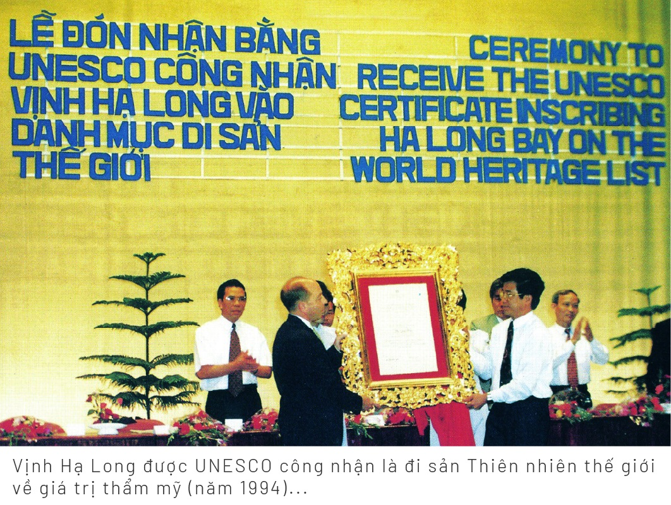
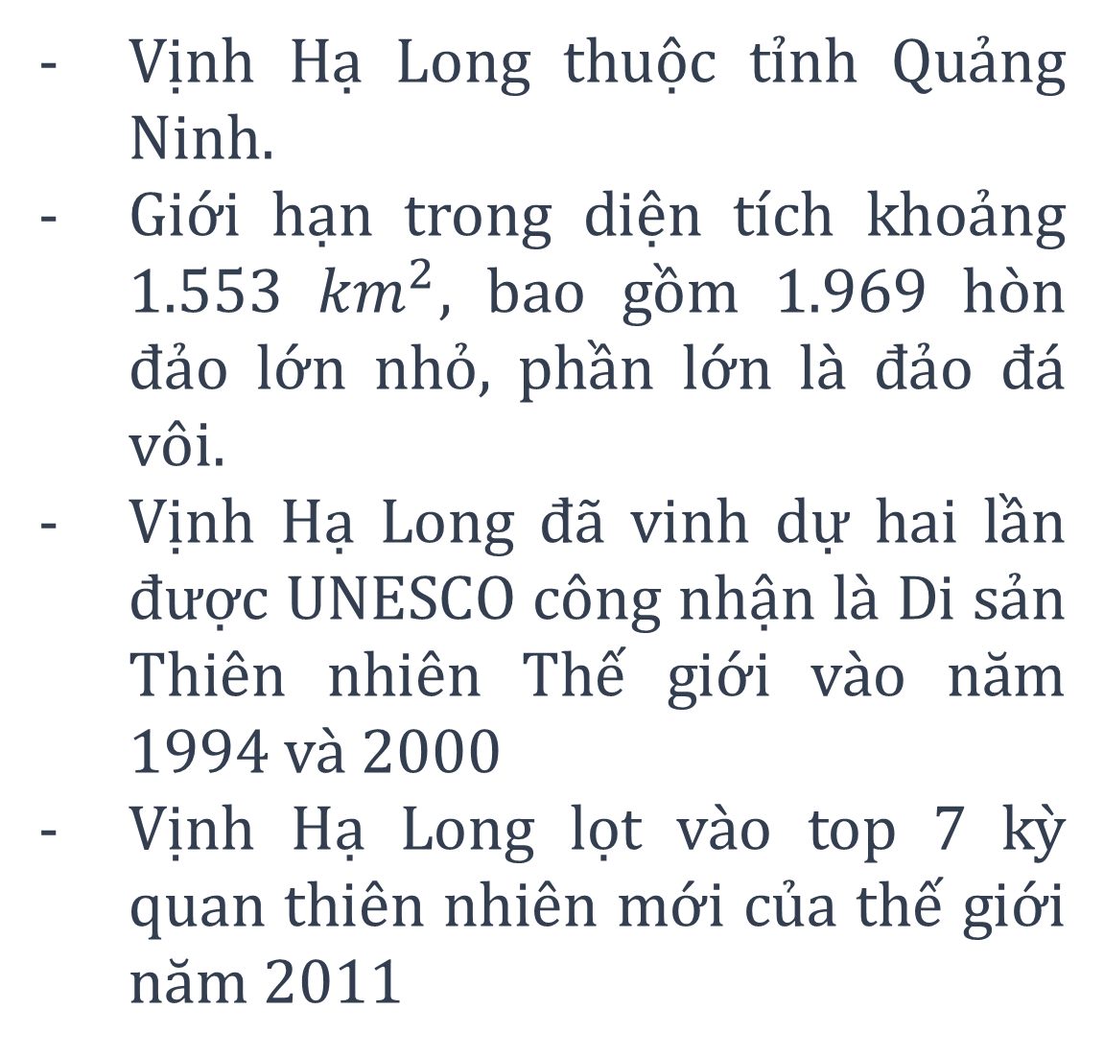
Vịnh Hạ Long thuộc tỉnh Quảng Ninh.
Giới hạn trong diện tích khoảng 1.553 ${km}^{2}$, bao gồm 1.969 hòn đảo lớn nhỏ, phần lớn là đảo đá vôi.
Vịnh Hạ Long đã vinh dự hai lần được UNESCO công nhận là Di sản Thiên nhiên Thế giới vào năm 1994 và 2000
Vịnh Hạ Long lọt vào top 7 kỳ quan thiên nhiên mới của thế giới năm 2011
VỊNH HẠ LONG

Slide 9
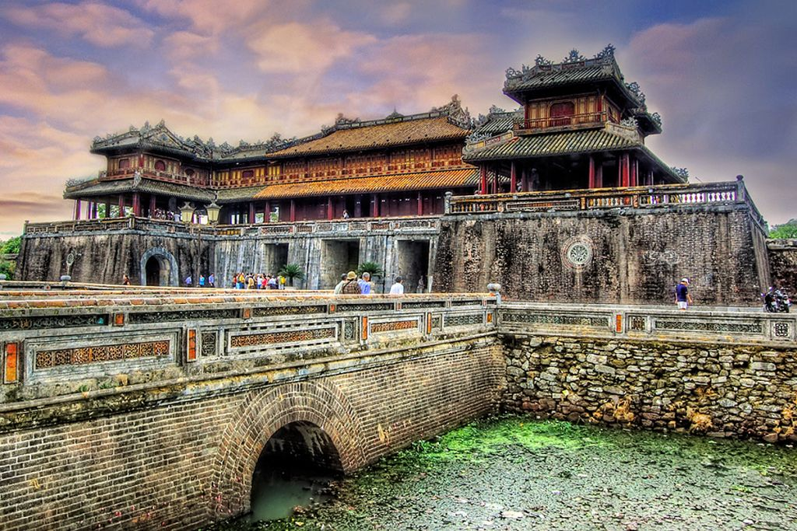
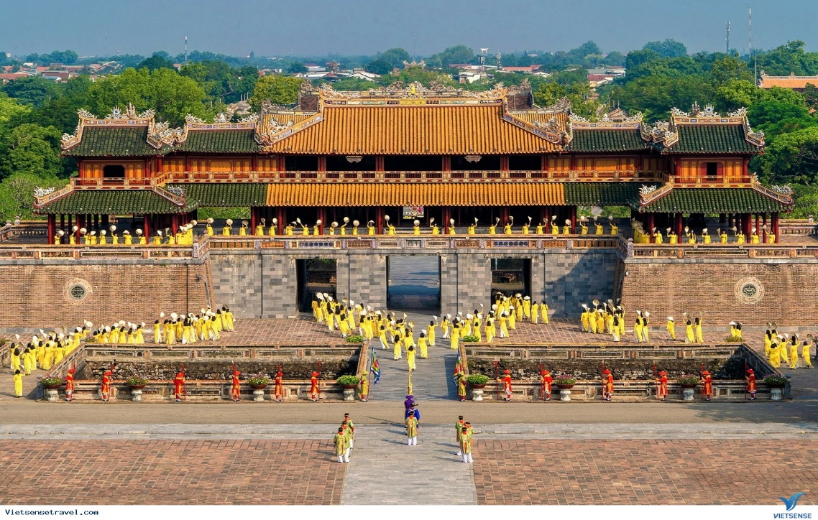
Quần thể di tích Cố đô Huế nằm dọc hai bên bờ sông Hương thuộc thành phố Huế và một vài vùng phụ cận thuộc tỉnh Thừa Thiên Huế. Đây là trung tâm văn hoá, chính trị, kinh tế của tỉnh, là cố đô của Việt Nam dưới triều nhà Nguyễn, từ 1802 đến 1945
Với những giá trị mang tính toàn cầu của mình, quần thể di tích Cố đô Huế trở thành di sản văn hoá đầu tiên của Việt Nam được UNESCO ghi tên vào danh mục Di sản thế giới năm 1993.
CỐ ĐÔ HUẾ

Slide 10
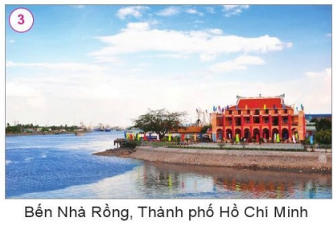
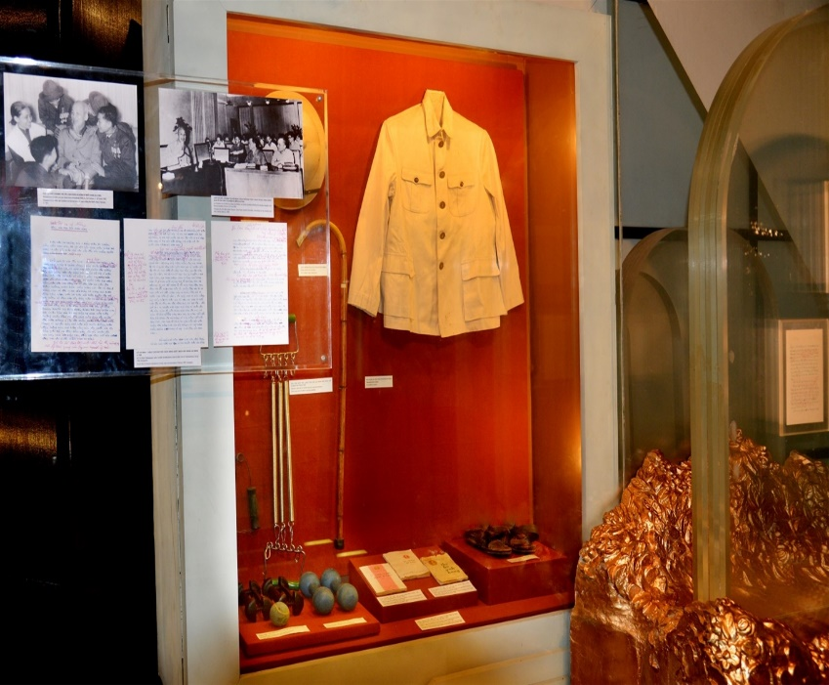
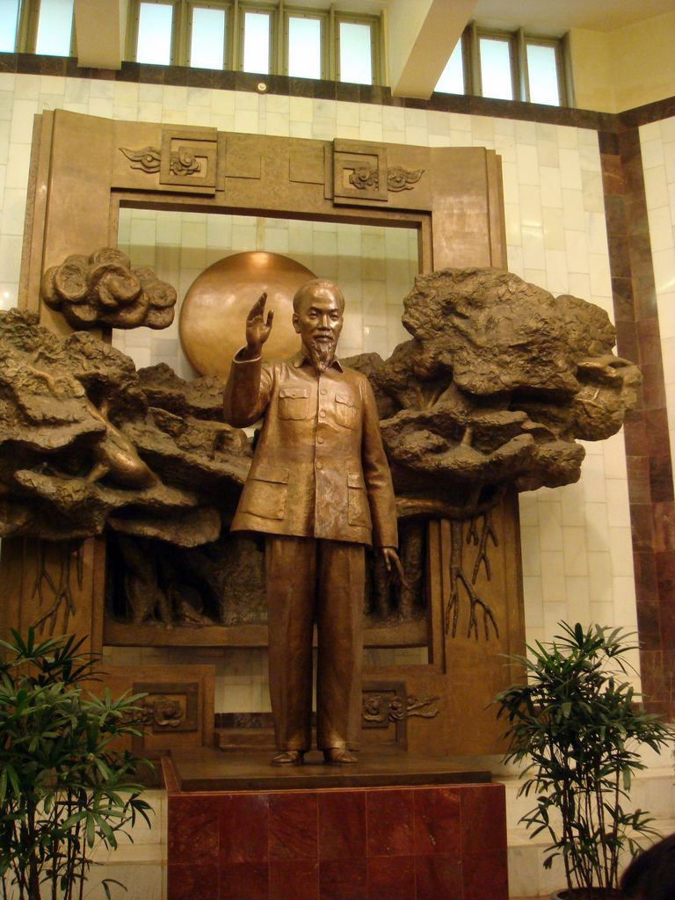
Bến nhà Rồng hay còn gọi là bảo tàng Hồ Chí Minh nằm ở Thành phố Hồ Chí Minh
Là Ngày 5/7/1911, Bác Hồ ra đi tìm đường cứu nước tại nơi này
Nói đây trưng bày rất nhiều ảnh về Bác, các hiện vật liên quan đến Bác,…
BẾN NHÀ RỒNG

Slide 11
Hoạt động 2
Tìm hiểu di tích
lịch sử địa phương

Slide 12

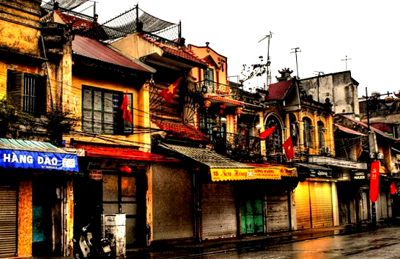

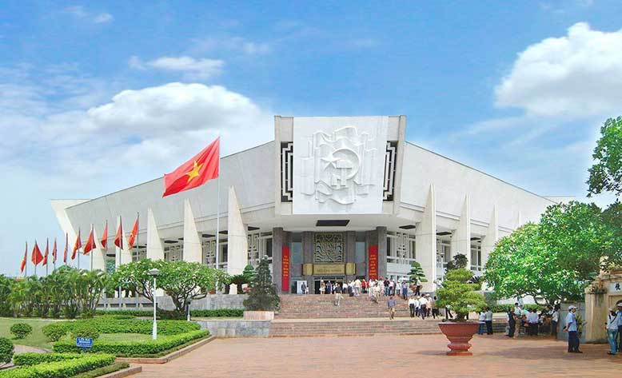
THẢO LUẬN NHÓM 4
+ Nói tên địa danh và đặc điểm của địa danh đó
+ Ở đó có những gì?
+ Mô tả địa danh và nói điều em thích nhất ở đó?

Slide 13



Đến năm 2020, UNESCO đã công nhận 8 di sản thế giới tại Việt Nam, bao gồm Vịnh Hạ Long (Quảng Ninh), Quần thể di tích cố đô Huế (Thừa Thiên Huế), Khu du tích Mỹ Sơn, Phố cổ Hội An (Quảng Nam), Vườn quốc gia Phong Nha – Kẻ Bàng (Quảng Bình), Quần thể danh thắng Tràng An (Ninh Bình), Hoàng thành Thăng Long (Hà Nội) và Thành nhà Hồ (Thanh Hóa)
Em có biết

Slide 14
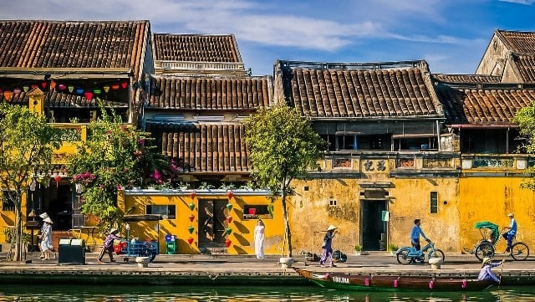
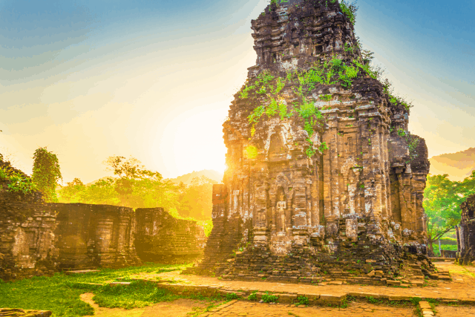

Slide 15
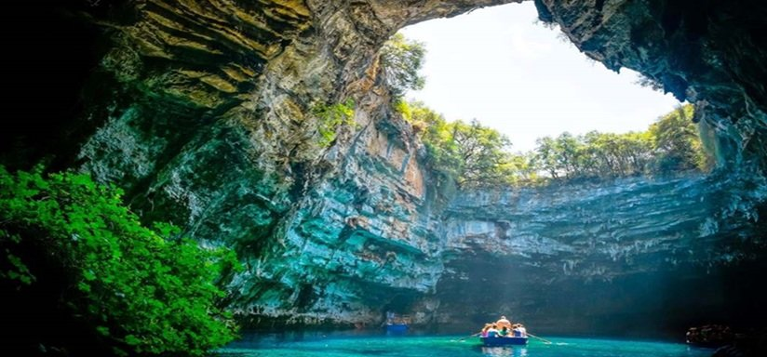
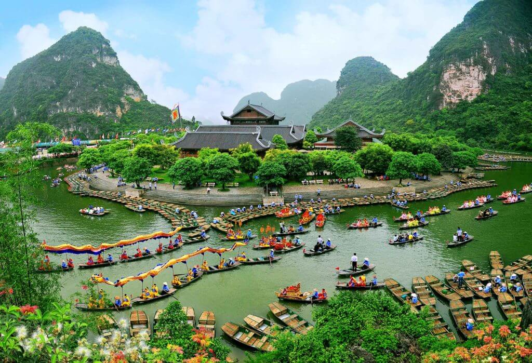
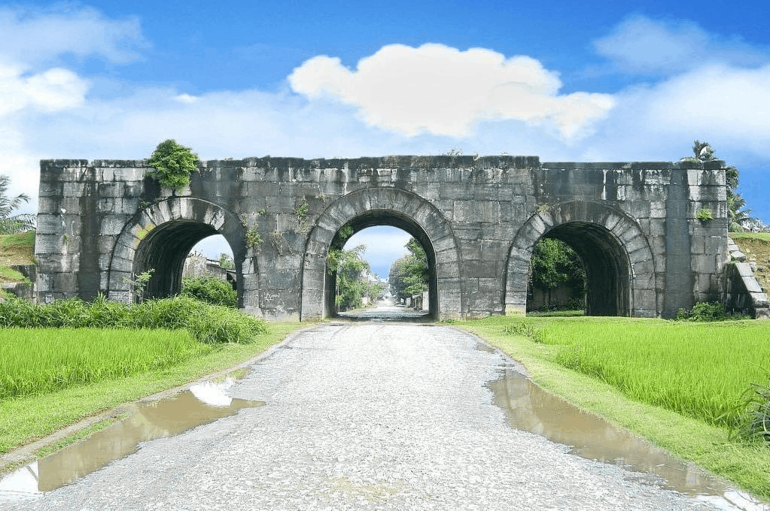
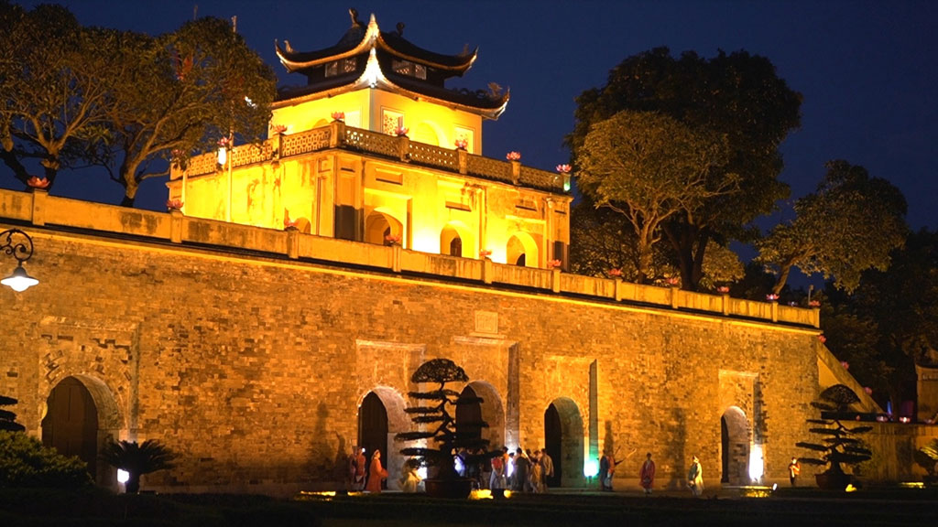

Slide 16


Slide 17
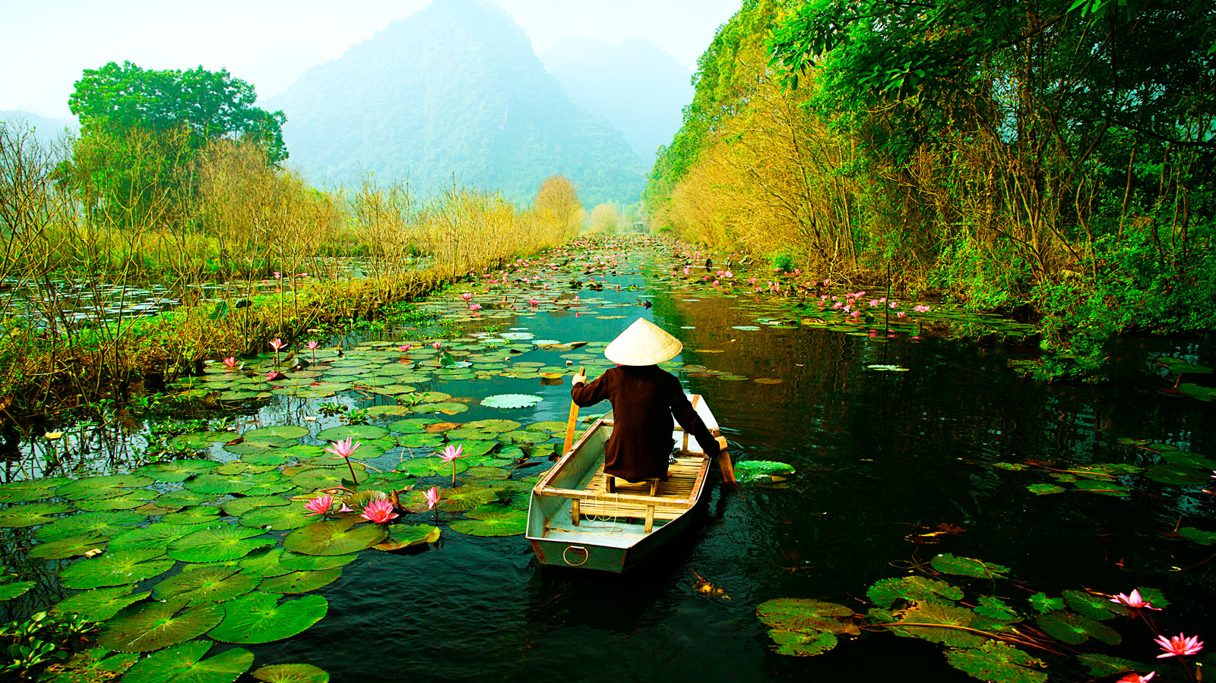




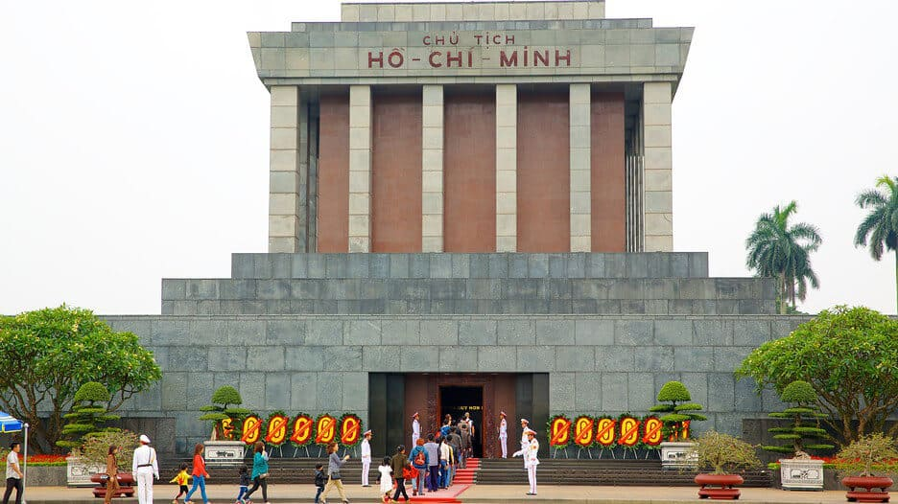

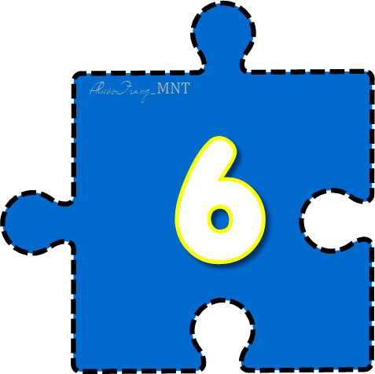
KHÁM PHÁ VIỆT NAM
Notes:
Bấm vào mảnh ghép để đến câu hỏi, bấm vào “Mảnh ghép” Để đến phần tiếp theo

Slide 18


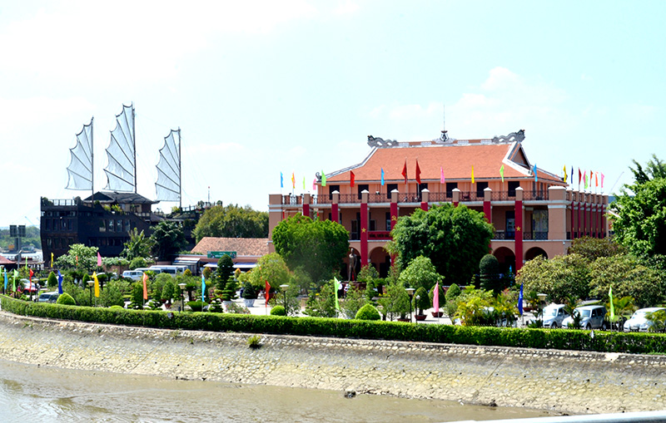

Đây là đâu?
Bến nhà Rồng
Notes:
Kích vào bông hoa ở góc phải để quay về màn hình chính của game

Slide 19




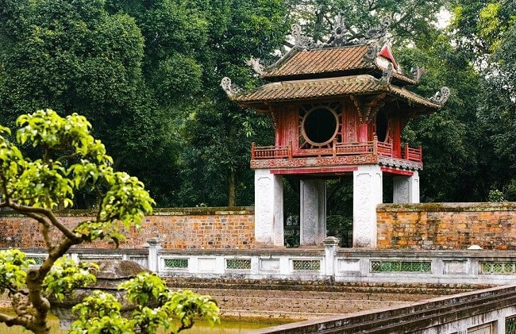
Đây là đâu?
VĂN MIẾU
QUỐC TỬ GIÁM

Slide 20
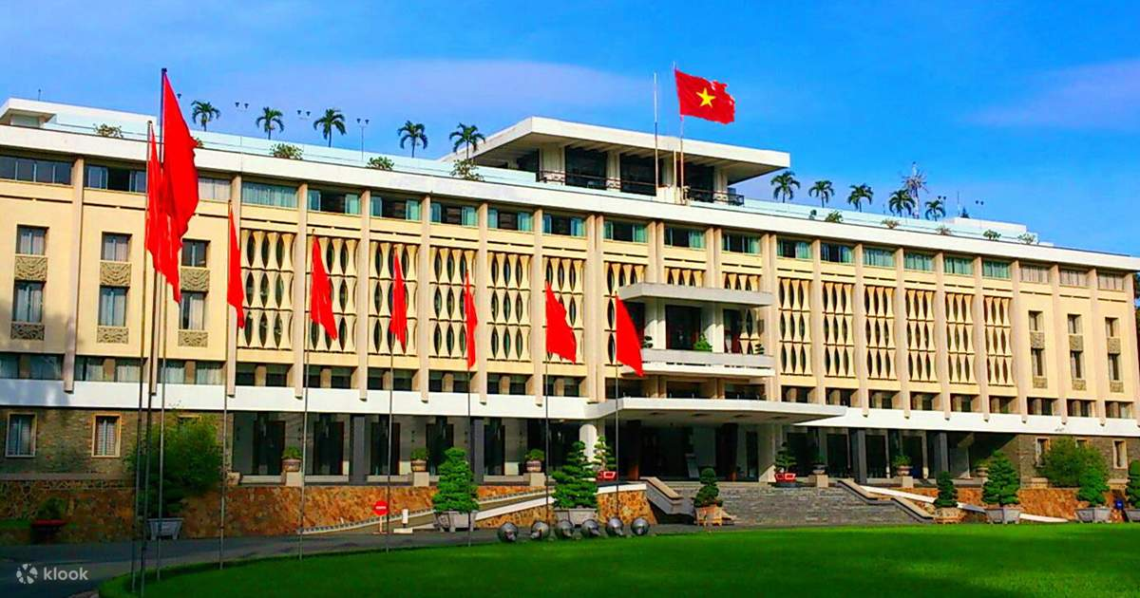

DINH ĐỘC LẬP
Đây là đâu?

Slide 21
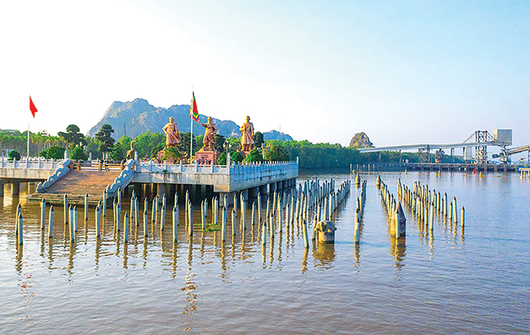
Tích hợp QPAN
Di tích lịch sử - văn hóa về cuộc kháng chiến chống giặc Tàu
Di tích Bạch Đằng Giang (Quảng Ninh): Đây là nơi diễn ra trận Bạch Đằng năm 1288, dưới sự chỉ huy của Trần Hưng Đạo, quân ta đã đánh bại quân Nguyên-Mông xâm lược. Trận đánh này không chỉ có ý nghĩa lịch sử quan trọng mà còn thể hiện tinh thần chống giặc ngoại xâm của dân tộc qua các thế kỷ.

Slide 22




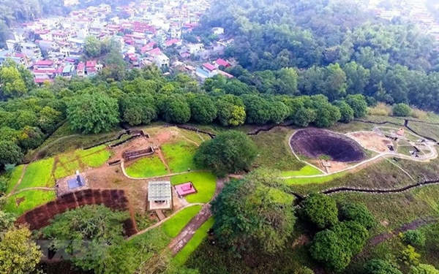


Tích hợp QPAN
Di tích lịch sử - văn hóa về cuộc kháng chiến chống giặc Pháp
Khu di tích lịch sử Điện Biên Phủ (Điện Biên): Đây là nơi diễn ra trận chiến lịch sử Điện Biên Phủ vào năm 1954, đánh dấu chiến thắng vĩ đại của quân dân Việt Nam, kết thúc gần 100 năm bị thực dân Pháp đô hộ.

Slide 23
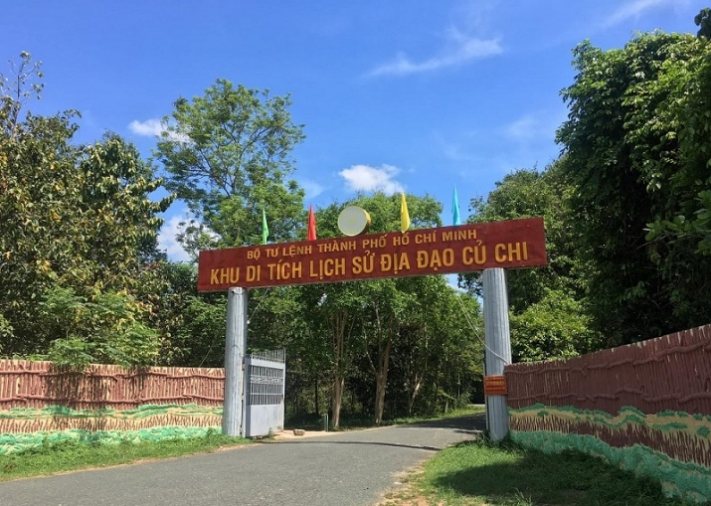
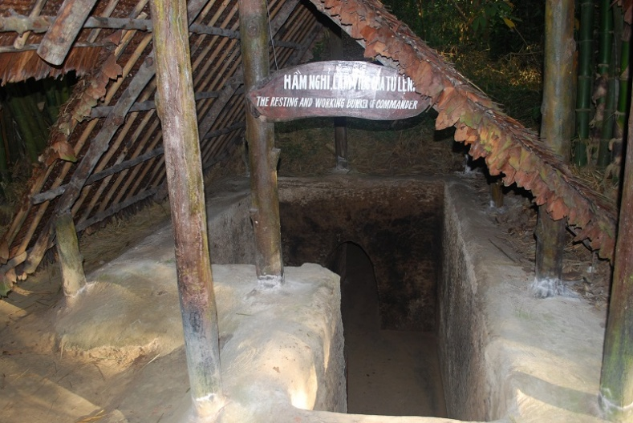
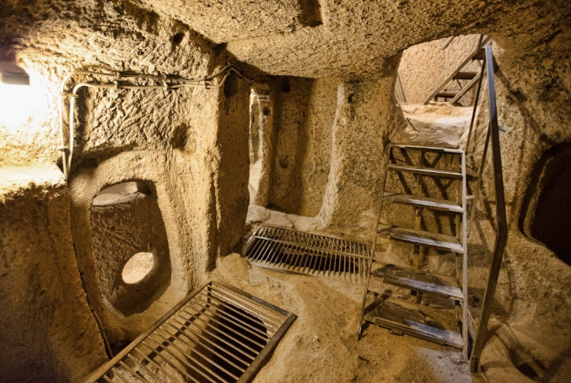
Tích hợp QPAN
Di tích lịch sử - văn hóa về cuộc kháng chiến chống giặc Mỹ
Địa đạo Củ Chi (TP. Hồ Chí Minh): Là một hệ thống địa đạo phức tạp, dài hơn 200 km được xây dựng trong cuộc kháng chiến chống Pháp và chống Mỹ.

Slide 24

Mảnh ghép may mắn.

Slide 25

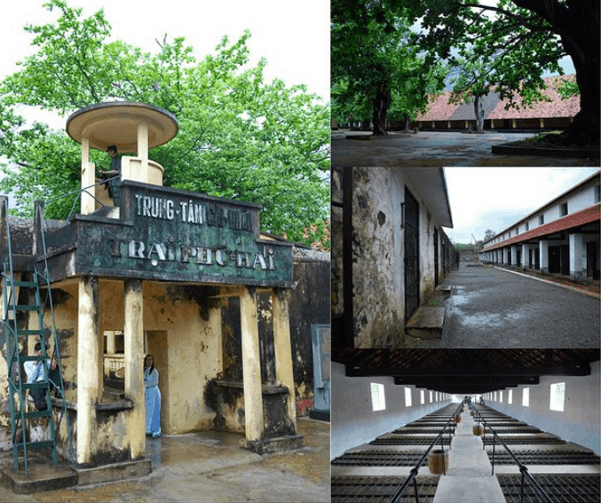
ĐÂY LÀ ĐÂU?
NHÀ TÙ CÔN ĐẢO

Slide 26

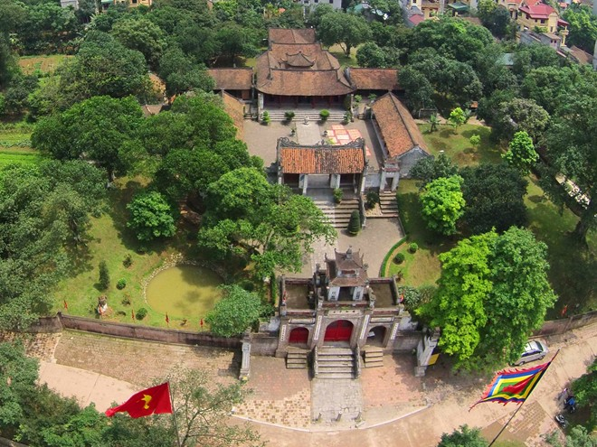
Đây là di tích lịch sử nào?
THÀNH CỔ LOA

Slide 27
Đây là địa danh nào?
LĂNG CHỦ TỊCH HỒ CHÍ MINH

Slide 28





TẠM BIỆT

Slide 29


